Slide 1
๑
หน่วยการเรียนรู้ที่
วัยและการเปลี่ยนแปลง
จุดประสงค์การเรียนรู้
อธิบายการเปลี่ยนแปลงทางด้านร่างกาย จิตใจ อารมณ์ สังคม และสติปัญญาในวัยต่างๆ ได้
Notes:
1

Slide 2
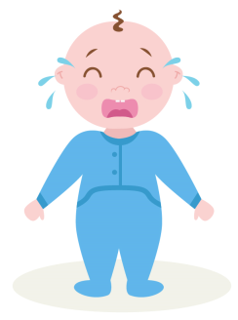
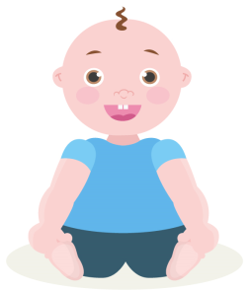
๑
วัยทารก
ทารกจะมีการเปลี่ยนแปลงในด้านต่างๆ ตั้งแต่แรกคลอดถึงอายุ ๒ ปี
ด้านร่างกาย
มีการเจริญเติบโตจากศีรษะสู่เท้า
จากลำตัวออกสู่มือและเท้า
ด้านจิตใจและอารมณ์
เมื่อเติบโตขึ้นทารกจะสามารถแยกแยะ
อารมณ์ได้มากขึ้นตามอิทธิพลของสิ่งเร้า
ด้านสังคม
ขึ้นอยู่กับปัจจัยที่ซึมซับและการเลียนแบบ
ของบุคคลในบ้านในแง่บวกและแง่ลบ
ด้านสติปัญญา
สามารถแสดงความชอบสิ่งที่รับรู้ได้
ประมาณ ๗ เดือน ถึง ๒ ปี

Slide 3
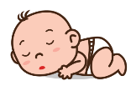
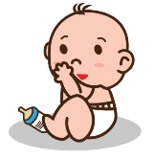
พัฒนาการของทารกแรกคลอดถึง ๒ ปี
นอนขดตัว
แขน ขาจะงอ คออ่อน
คืบ พลิกคว่ำ
พลิกหงาย หันตามเสียง
เรียกชื่อ มือคว้าสิ่งของ
แรกคลอด ๑ - ๒ สัปดาห์
นั่งทรงตัวได้เอง
มองตามของตก
ปรมมือ หยิบของได้
วัยนี้ฟันน้ำนมจะเริ่มขึ้น
ชันคอได้
เคลื่อนไหวแขน ขา
๔ - ๖ เดือน
๑ - ๓ เดือน
เกาะยืน
ตั้งไข่
เกาะเดิน
๗ – ๙ เดือน
๑๐ เดือน – ๑ ปี
วัยทารก

Slide 4
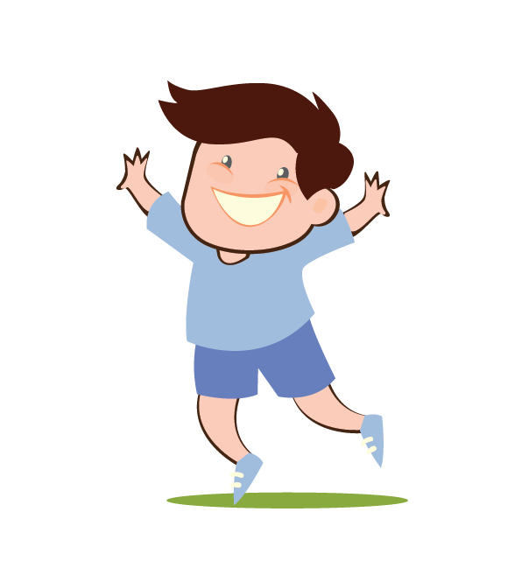
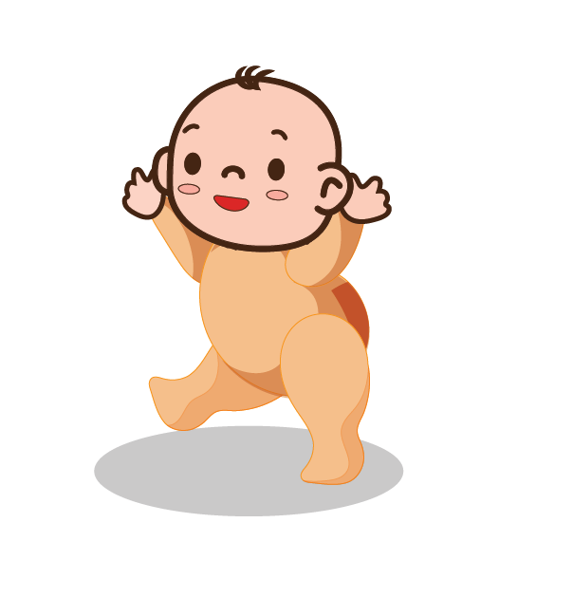
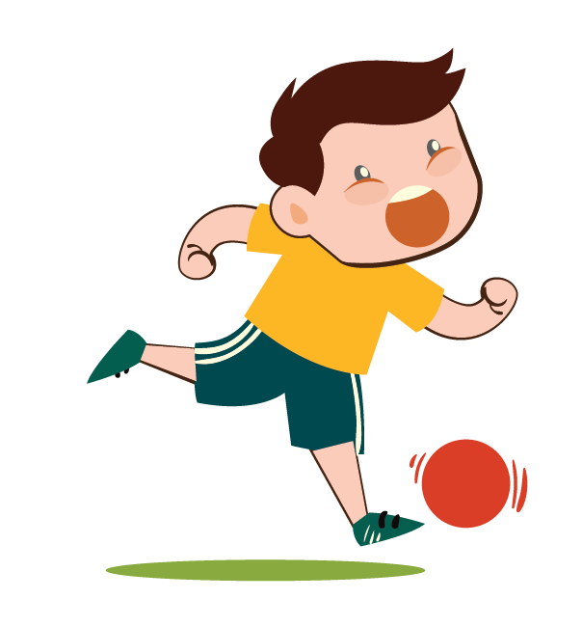
พัฒนาการของทารกแรกคลอดถึง ๒ ปี
กระโดด ๒ เท้า
และสามารถตักอาหาร รับประทานเองได้
เดินได้คล่อง
เดินได้เอง
๑ ปี ๖ เดือน
วิ่ง เตะลูกบอลได้
๒ ปี
๑ ปี ๓ เดือน
๑ ปี ๗ เดือน
วัยทารก

Slide 5
๒
วัยก่อนเรียน
เด็กวัยก่อนเรียนหรือเด็กเป็นช่วงที่เด็กกำลังเจริญเติบโตและพัฒนาการส่วนใหญ่ก็ขึ้นอยู่กับการปรับตัวให้คุ้นเคยกับสิ่งแวดล้อม ตลอดการเรียนรู้พฤติกรรมทางสังคม

Slide 6
พัฒนาการของ
วัยก่อนเรียน
สามารถปีนป่ายและกระโดได้ เดินถอยหลัง ขี่รถสามล้อ รับประทานอาหารเองได้
เดินขึ้นบันได กระโดดข้ามสิ่งของ กระโดดขาเดียวได้ เขย่งปลายเท้าได้ อาบน้ำ ล้างหน้า และสามารถแปรงฟันได้ด้วยตนเอง
๓ ปี
๔ ปี
พัฒนาการ ตามช่วงอายุ
กระโดดสลับขา กระโดดเชือก เต้นเป็นจังหวะสามารถทรงตัวได้เป็นอย่างดี เช่น ยืนขาเดียวได้นาน ๆ เดินบนกระดานแผ่นแคบๆ ได้
กระโดดจากที่สูงได้ เล่นฟุตบอลแบบเด็กโตได้ มีความสามารถในการทรงตัวมากยิ่งขึ้น
๕ ปี
๖ ปี

Slide 7
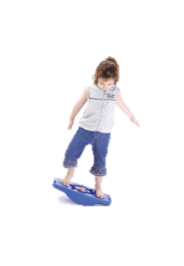
พัฒนาการด้านร่างกายของ
วัยก่อนเรียน
มีการทรงตัวได้ดีขึ้น สามารถยืนขาเดียวได้นานขึ้น บางคนก็กระโดดขาเดียวได้ สามารถเดินบนกระดานแผ่นเดียวได้ เด็กอายุ 5 ขวบ สามารถยืนบนปลายเท้าได้นานพอสมควร
ชอบทำกิจกรรมที่ใช้กล้ามเนื้อมาก เช่น วาดรูป ต่อภาพเด็กวัยนี้สามารถวาดรูปสามเหลี่ยม เขียนรูปวงกลมได้ดี เรียงแท่งไม้ที่เป็นวงกลมสี่เหลี่ยม และสามเหลี่ยมลงในกรอบไม้สามมุมได้
ถีบสามล้อเด็ก ๆ ได้

Slide 8
๓
วัยเรียน
ด้านร่างกาย
มีการเจริญเติบโตและพัฒนาการอย่างกว้างขวางมากกว่าก่อนวัยเรียน
ด้านจิตใจและอารมณ์
เริ่มมีอารมณ์ต่างๆเข้ามาใน แง่ดี และ ไม่พึงพอใจ
ที่แสดงออกได้และไม่ได้
ดีใจ
โกรธ
ด้านสังคม
มีการปรับตัวในช่วงของการเข้าเรียน
เพื่อพบกับกลุ่มเพื่อนใหม่และครูที่โรงเรียน
ด้านสติปัญญา
มีกระบวนการคิดมากขึ้น มีความเข้าใจในภาษาการพูดและควบคุมการเคลื่อนไหว

Slide 9
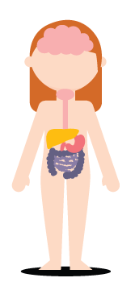
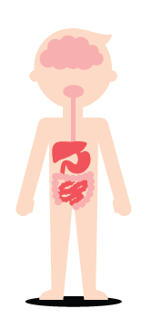
๔
วัยรุ่น
ด้านร่างกาย
ต่อมไพเนียล
ทำหน้าที่ยับยั้งการเจริญเติบโตของต่อมเพศ
ต่อมพิทูอิทารี
เป็นต่อมเล็กๆ ที่อยู่ใต้สมอง
ต่อมไทมัส
ทำหน้าที่ในการเก็บ ธาตุไอโอดีน เพื่อนำมาสร้างฮอร์โมน
ต่อมไทรอยด์
ทำหน้าที่ในการเก็บ ธาตุไอโอดีน เพื่อนำมาสร้างฮอร์โมน
ต่อมเพศหญิง
ทำหน้าที่ผลิตไข่และฮอร์โมนเพศหญิง
ต่อมเพศชาย
ทำหน้าที่ผลิตตัวอสุจิและผลิตฮอร์โมนเพศชาย
ต่อมหมวกไต
ทำหน้าที่ผลิตฮอร์โมนอะดรีนาลิน

Slide 10
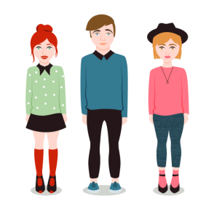
ด้านจิตใจและอารมณ์
ด้านสังคม
ด้านสติปัญญา
การเปลี่ยนแปลงที่ส่งผลด้านอารมณ์ ที่รุนแรงและเปิดเผย ที่เรียกว่า “พายุบุแคม”
วัยรุ่นจะให้ความสำคัญต่อกลุ่ม ยอมรับค่านิยม ความเชื่อ และความสนใจของกลุ่ม มักจะเชื่อฟังเพื่อนมากกว่าผู้ปกครอง
วัยรุ่นจึงมกระบวนการพัฒนาทางด้านความคิดและสติปัญญาของวัยรุ่นให้พัฒนาไปในทิศทางที่ถูกต้องและเหมาะสม

Slide 11
๕
วัยผู้ใหญ่
ด้านร่างกาย มีความเจริญสมบูรณ์ของอวัยวะ
และระบบต่างๆ ได้ดีเกือบทุกด้าน
ด้านจิตใจและอารมณ์ เมื่อเริ่มเข้าสู่วัยกลางคนจะเริ่มมีความกังวลใจในด้านสุขภาพที่เปลี่ยน
แปลงไป และหน้าที่การงานที่ตนเองรับผิดชอบ
ด้านสังคม มีการเปลี่ยนแปลงค่อนข้างมากทำให้การปฏิสัมพันธ์ทางสังคมเปลี่ยนแปลงไปตามสถานภาพและบทบาทของตนเอง
ด้านสติปัญญา มีศักยภาพในการเรียนรู้ ทั้งการเรียนรู้ที่มีแบบแผนและไม่มีแบบแผน โดยใช้ประสบการณ์ชีวิต เมื่อผนวกเข้ากับปัญหาของแต่ละช่วงอายุกับสิ่งแวดล้อมต่างๆ

Slide 13
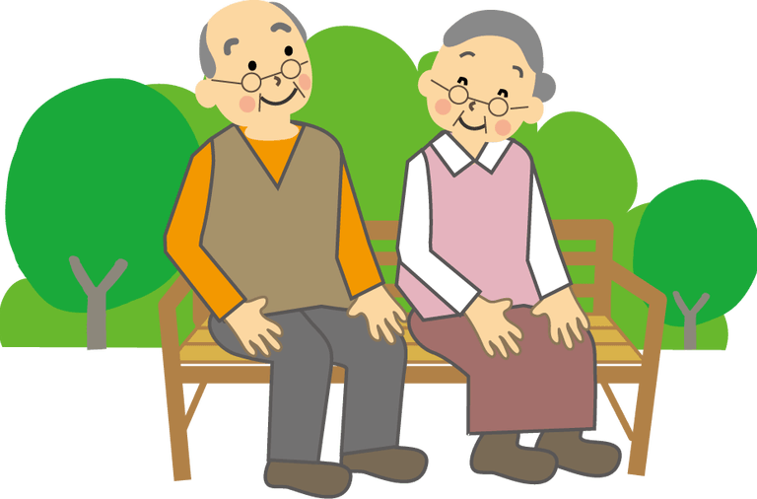
๖
วัยผู้สูงอายุ
ผู้ที่มีอายุมากกว่า
๖๐ ปีขึ้นไป
>
มาเข้าใจกับสิ่งที่ ผู้สูงอายุ ต้องการ
วัยที่เริ่มมีการเสื่อมของระบบต่างๆ
ครอบครัวให้ความรักและความเข้าใจ
การทำใจยอมรับความสิ้นสุดของสัมพันธภาพที่เปลี่ยนไป
มีการเปลี่ยนแปลงเพื่อให้ทันกับยุคสมัย

Slide 14
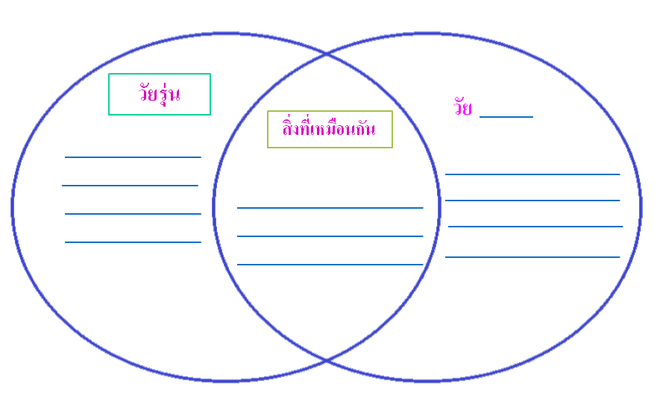
กิจกรรมที่ 1
ให้นักเรียนเปรียบเทียบการเปลี่ยนแปลงของวัยต่างๆ 2 ช่วงวัย บันทึกข้อมูลลงในแผนภาพความคิด
วัย.....

Slide 15
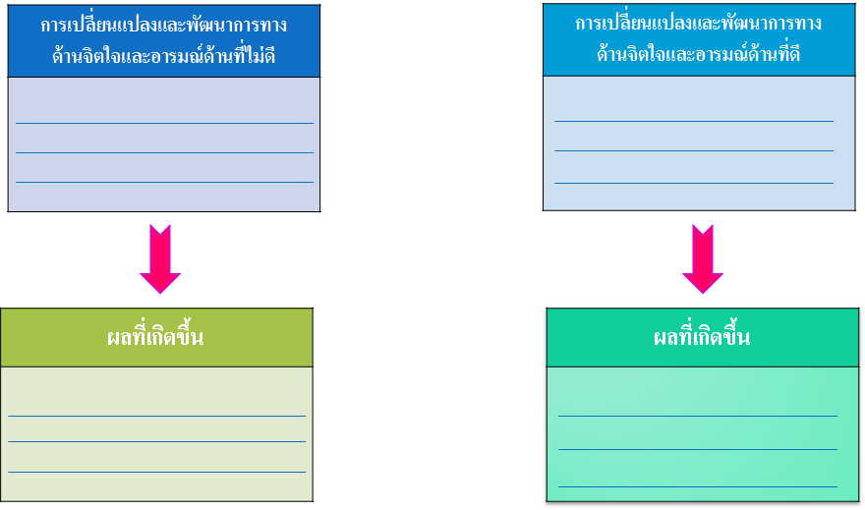
กิจกรรมที่ 2 ให้นักเรียนสำรวจการเปลี่ยนแปลงด้านจิตใจและอารมณ์ในด้านที่และด้านที่ไม่ดีของตนเองอธิบายผลที่เกิดขึ้น บันทึกข้อมูลลงในแผนภาพความคิด

